Slide 1
Deixe a Margie planear as suas próximas férias de inverno!
Margie's Travel é a empresa de confiança líder de mercado quando quer tirar umas férias. A servir a comunidade de Raleigh há mais de 20 anos, orgulhamo-nos das nossas elevadas normas para serviços prestados e de uma incomparável reputação a nível de cortesia e continuidade.
margie's travel
margie’s travel
4567 Main Street
Raleigh, NC 02134
718.555.1234
www.margiestravel.com
Notes:
Para alterar esta brochura, substitua o nosso conteúdo de exemplo pelo seu próprio conteúdo. Em alternativa, se preferir começar com uma folha em branco, prima o botão Novo Diapositivo no separador Base para inserir uma nova página. Agora introduza o seu texto e as suas imagens nos marcadores de posição vazios. Se necessitar de mais marcadores de posição para títulos, subtítulos ou corpo de texto, copie um dos marcadores de posição existentes e, em seguida, arraste o novo para o seu lugar.
E reparou que fizemos as marcas das dobras por si? São muito ténues, mas se não gostar que elas apareçam na brochura, selecione-as e apague-as antes de imprimir.

Slide 2
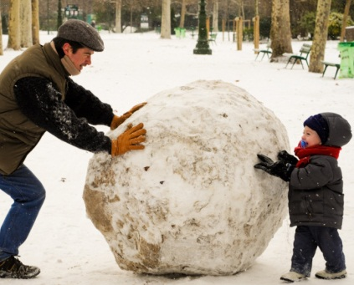
A Margie’s Travel oferece-lhe o seguinte:
“Recomendamos a Margie’s Travel a todos os que nos queiram ouvir. Anteciparam todas as necessidades e resolveram todas as eventuais dificuldades.”
- Emília Faria
Os nossos serviços incluem:
Marcar qualquer tipo de viagem
Respostas rápidas, meticulosas, inteligentes para todas as dúvidas e perguntas
Agentes com recursos seguros e vasta experiência em viagem
Serviços internacionais
Pedidos de passaporte
Planeamento de excursões
Marcações de hotéis, voos, transportes
Seguro de viagem
Emília Faria e a sua família nunca saíram da cidade de Faro e queriam partir para uma aventura de inverno, mas estavam preocupados por poderem ficar doentes ou ficar perdidos noutro país/região. O nosso agente organizou umas férias à prova de acidentes, incluindo listas de verificação, contactos fiáveis no local das férias e outros recursos. A família voltou rejuvenescida e com vontade de viajar mais.
Não nos limitamos a marcar a sua viagem; podemos ajudá-lo a concretizar a viagem dos seus sonhos se nos der uma ideia do tipo de experiência que procura.
Orgulhosa de ser a agência de viagens preferida das empresas locais, tais como: Northwind Traders, Contoso Limited e Adventure Works.

